Slide 1
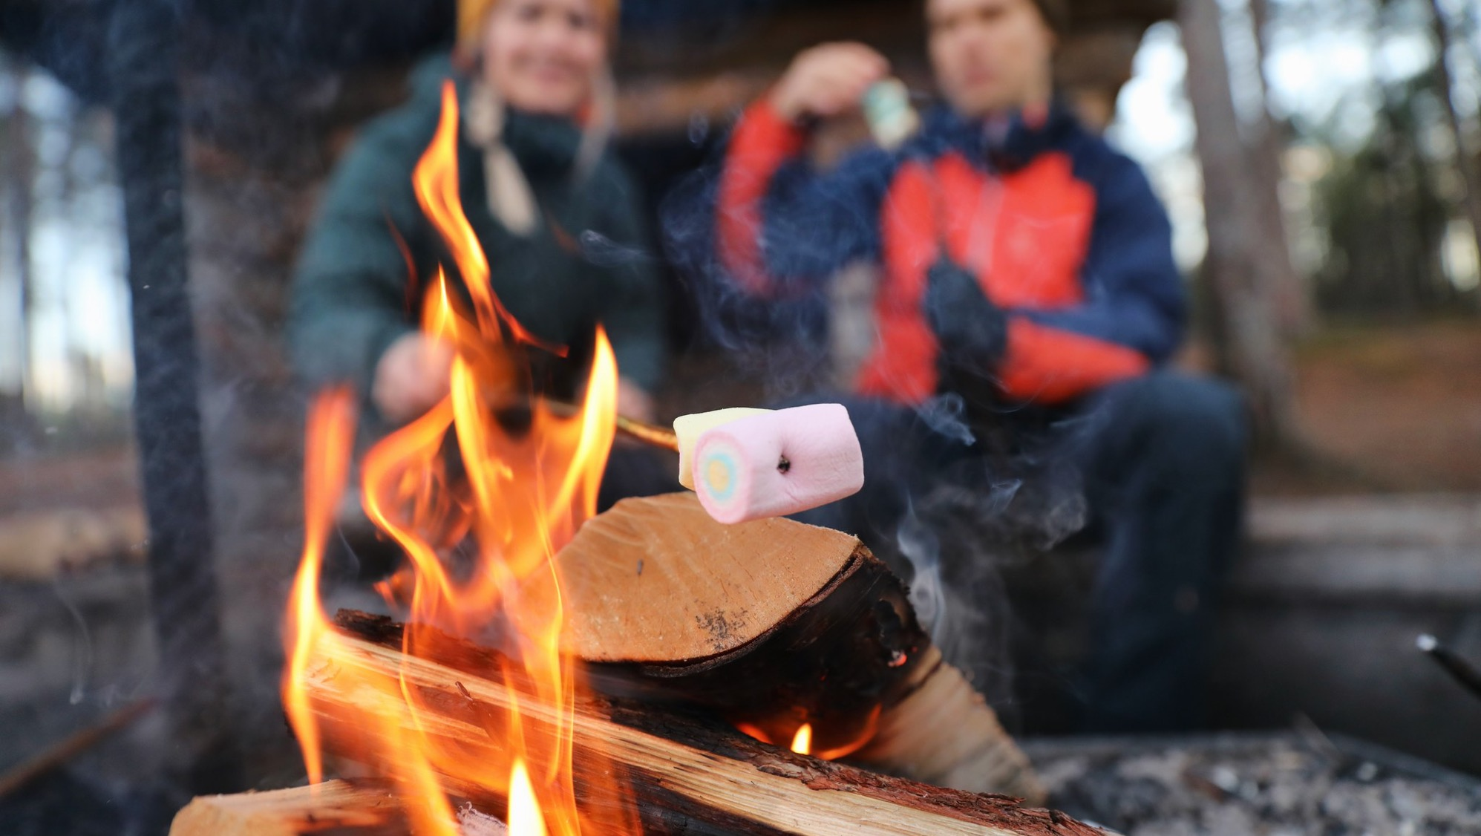
Mitä tiedämme pohjois-suomalaisista kuluttajista.
Lähde: Pohjoista Kanttia -tutkimukset

Slide 2

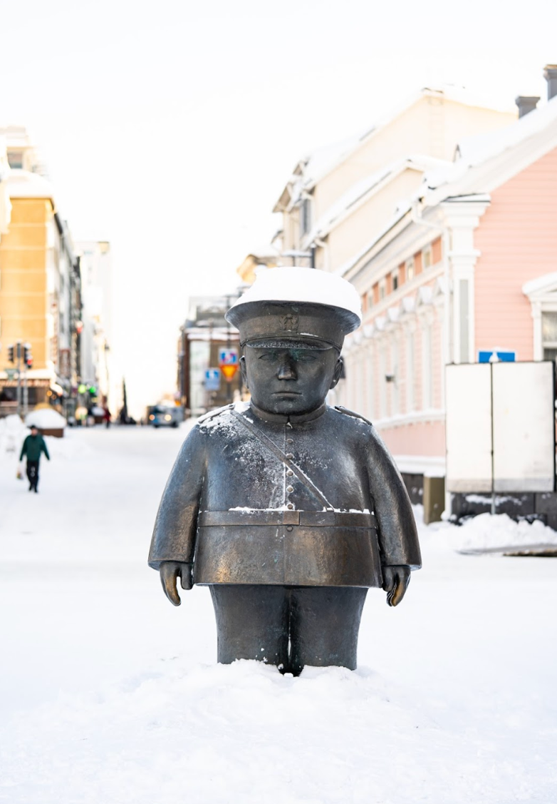
POHJOISTA KANTTIA
”
Pohjoisen ihminen on ehkä identiteetiltään enemmän maalainen tai metsäläinen, vanhan kansan ihminen. Mutkattomuus ja tuttavallisuus positiivisina piirteinä, toisaalta jonkinlainen uppiniskainen junttius myös melko yleistä.
Pohjoista Kanttia: arvo- ja asennetutkimus, Kaleva Media 12/2019

Slide 3
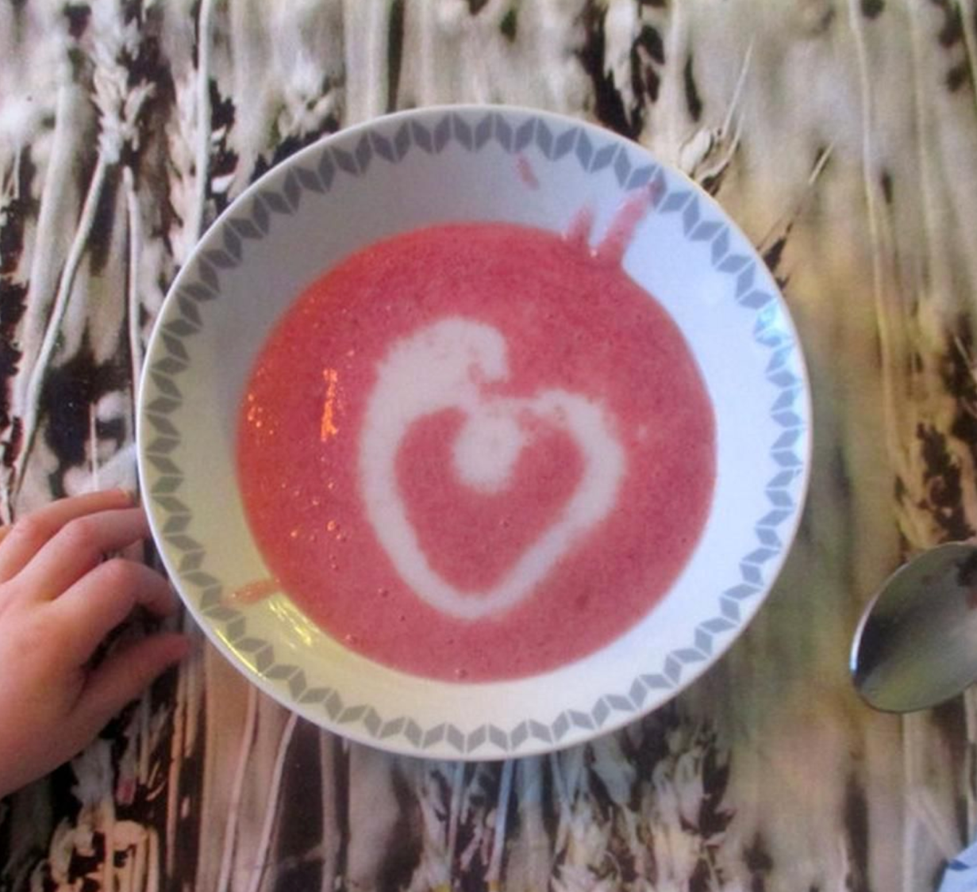
Pohjoinen asiakas
Arvostaa selkeitä oivalluksia
Pitää positiivisesta leikkisyydestä
On mielellään lojaali hyvälle palvelulle
Brändi on usein oikotie –
noin 50% ostoista ilman vertailevaa harkintaa

Slide 4
Hintatarjousten hyödyntäminen on kansantapa
30%
Jatkuvasti aktiivisesti hyödyntävät*
40%
Usein hyödyntävät
25%
Silloin tällöin hyödyntävät
5%
Ei juuri lainkaan hyödyntävät
*Hintahaukkoja, jotka metsästävät aina vain halvinta hintaa
ja joille kyseessä on elämäntapa on kuitenkin vain noin 15%.

Slide 5
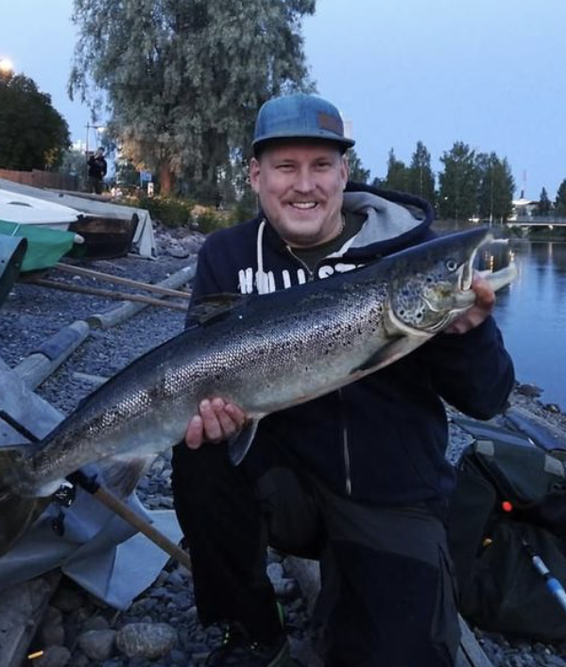
Vain erottuvasta laadusta maksetaan ekstraa
Perushyvä laatu on hyväksyttävyystekijä, ei erottumistekijä.
Pohjoinen ostaja päätyy useimmin tuotteeseen tai versioon, joka on hyväksyttävässä hintahaarukassa mutta houkuttavin ja paras sen sisällä – harvoin kaikkein halvin.
Laatu edellä valintaan päätyy useammin asiakas, joka pysähtyy tai jonka saa pysäytettyä miettimään hankintaansa vähän pidempään.
Laadunmetsästäjiä, jotka haluavat hyvin vahvasti
ostaa aina mieluiten laadukasta ja kestävää
on noin 20% pohjoissuomalaisista.

Slide 6
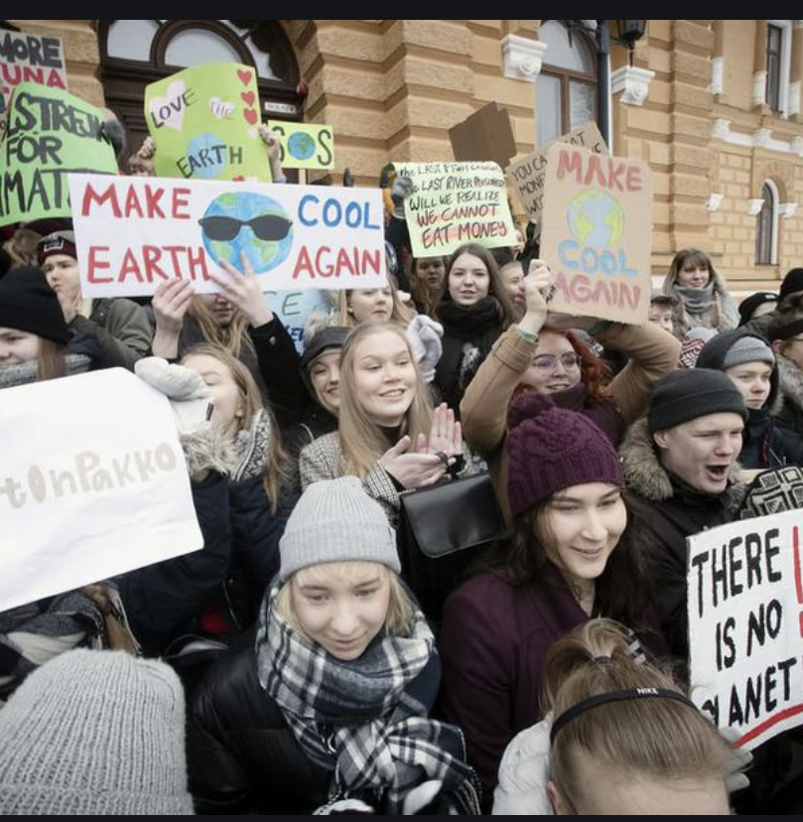
Vastuullisuudella on ostoissa kasvava sijansa
Kaikissa ikäryhmissä, ja myös kaikilta ajattelun ilmansuunnilta.
Lähes puolet valitsee tuotteita eettisin perustein melko usein, ympäristövaikutukset pääasiallisena vastuullisuuden kriteerinä.
Kahdella kolmasosalla pohjoissuomalaisia on
taipumus välttää yrityksiä, joiden toimintaa
ei pidä eettisesti hyväksyttävänä.
Vastuullisuus ei tarkoita samaa asiaa kaikille.
Kotimaisuus on ainakin yhtä monelle vastuullisuutta siinä kuin ympäristö-ystävällisyys.

Slide 7
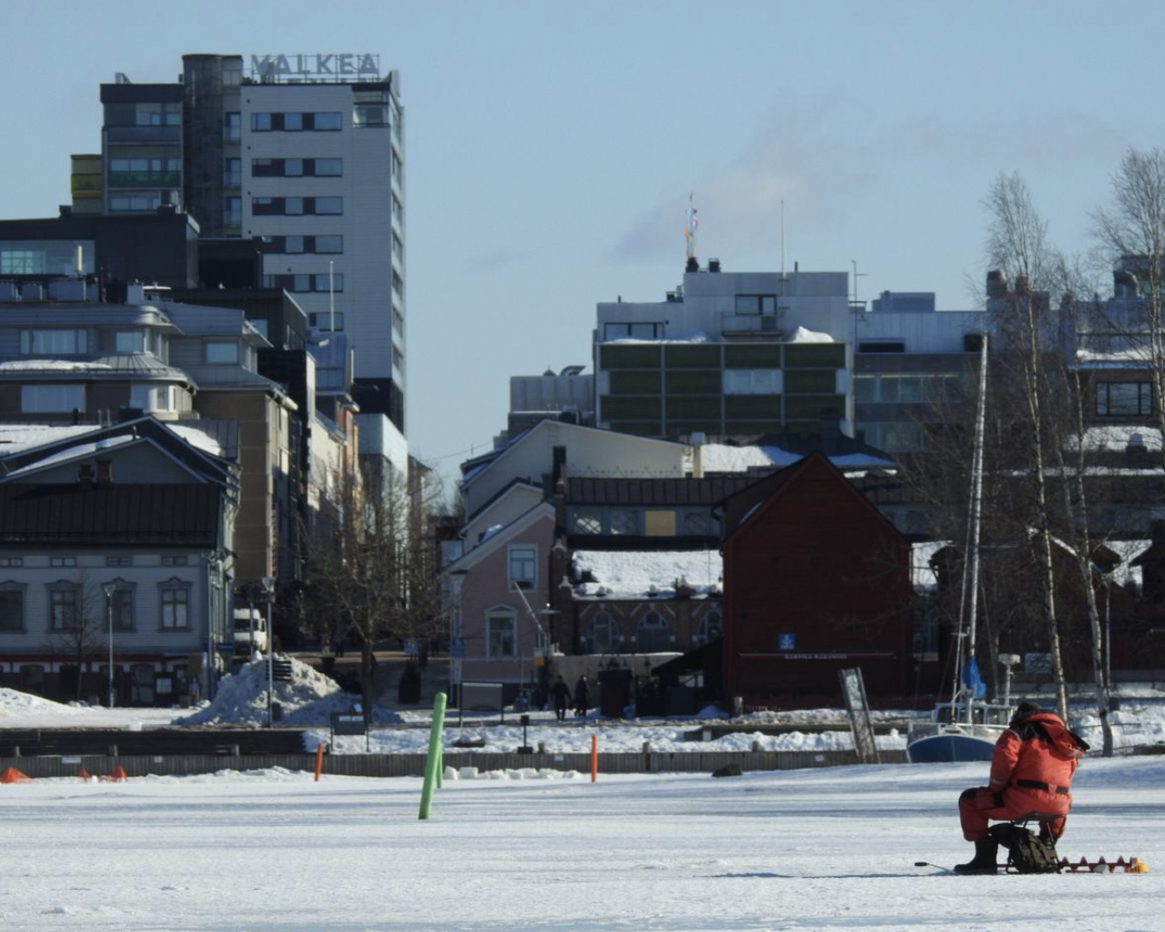
Paikallisuuden rooli ostamisessa
Laatu.
Vastuullisuus.
Paikallisuus liitetään näihin molempiin.
Se on myös omakohtaista
yhteenkuuluvuutta.

Slide 8
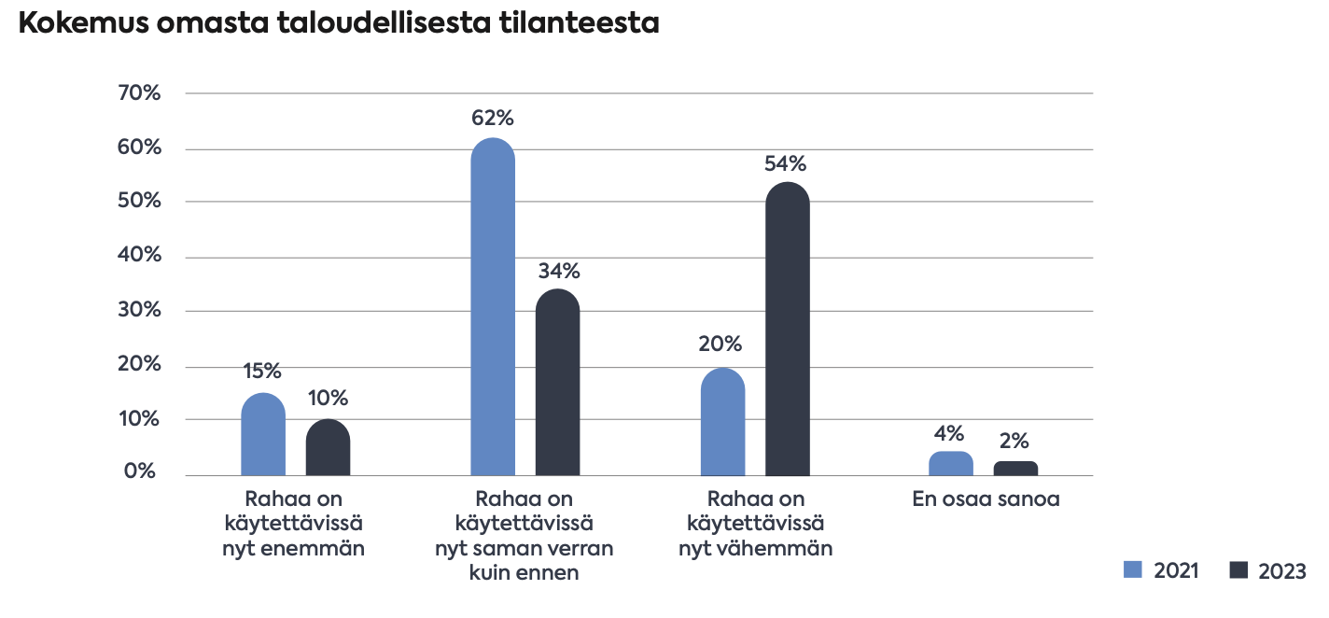
Vähemmän rahaa – näin säästetään
Pohjoista Kanttia –tutkimus 2023
Yli puolet pohjoissuomalaisista on sitä mieltä, että heillä on käytettävissä rahaa vähemmän kuin
vuotta aikaisemmin. Näin kokevat erityisesti 30–49-vuotiaat. Ikäryhmistä ainoastaan yli 70-vuotiaat
ovat sitä mieltä, että oma taloudellinen tilanne on kohentunut vuodessa.
Pohjoissuomalainen ostaa nyt vain tarpeeseen ja harkitsee hankintansa tarkkaan. Hän säästää niin sähkössä kuin ruuassa.
Isompia hankintoja siirretään. Huvituksista ja turhuuksista on luovuttu. Hankinnoissa kestävyys on tärkeää. Paikallista suositaan, ja
luontoarvot nousevat esille.
Vyön kiristämisestä huolimatta ajatukset ovat kuitenkin toiveikkaita. Palataan perusasioiden äärelle ja arvostetaan sitä, mitä jo on.

Slide 9
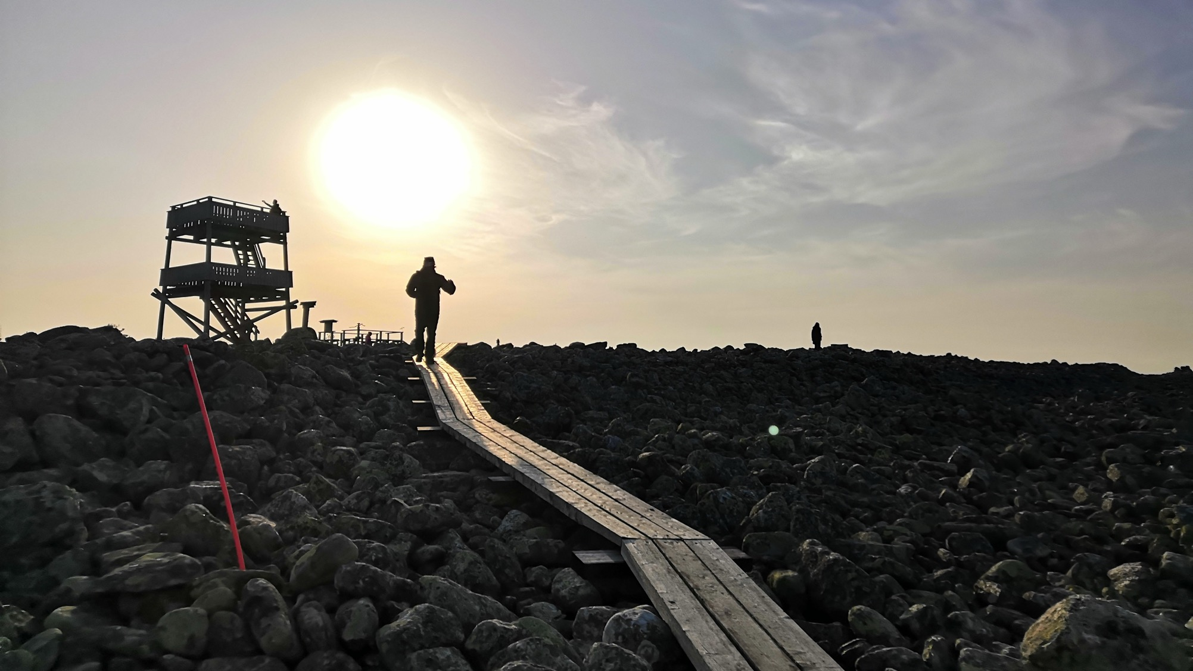
Pohjoista Kanttia 2024
Ensi puraisut tuloksiin

Slide 10
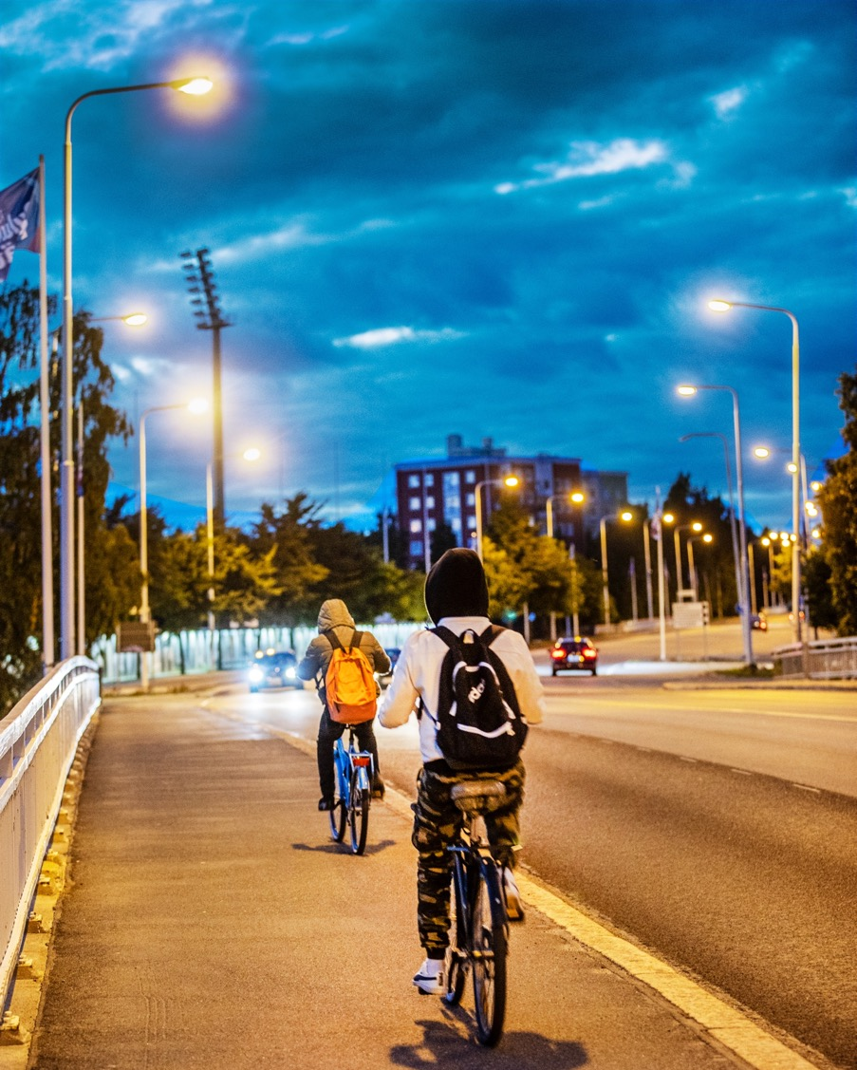
Taustaa
Tämän vuoden Pohjoista Kanttia –tutkimuksen tarkoitus oli selvittää Pohjois-Suomalaisten tulevaisuuden uskoa alueeseen.
Tutkimus toteutettiin välillä 12.-29.9.2024. Vastauksia saatiin 1258kpl.
Analyysi on vielä kesken, mutta tänään voi jo tuloksista näyttää hieman ensimmäisiä nostoja.

Slide 11
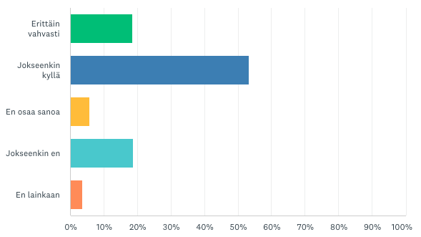
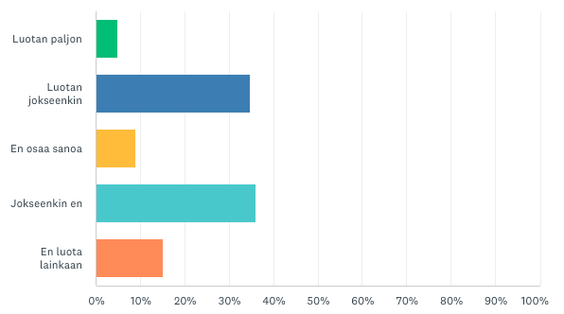
Elinkeinoelämään luotetaan julkista sektoria enemmän
Uskotko, että Pohjois-Suomessa on hyvät edellytykset taloudelliselle kasvulle ja kehitykselle?
Kuinka paljon luotat paikallisten viranomaisten ja poliittisten päättäjien kykyyn kehittää aluetta?

Slide 12
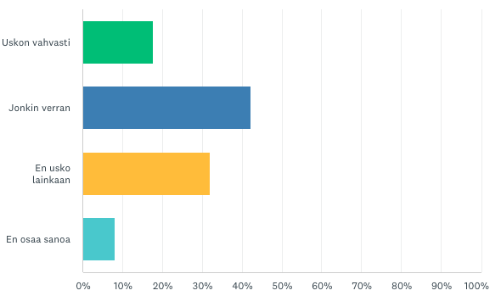
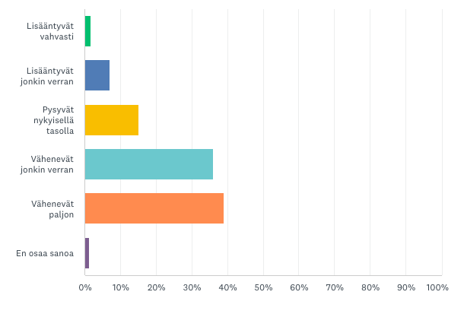
Kasvu tulee yksityiseltä sektorilta,
julkinen sektori kutistuu
Uskotko, että vihreä siirtymä tuo työpaikkoja Pohjois-Suomeen? Vihreä siirtymä tarkoittaa siirtymistä vähähiilisiin sekä kiertotaloutta ja luonnon monimuotoisuutta edistäviin ratkaisuihin.
Miten uskot julkisten palveluiden (esim. terveydenhuolto, koulutus) kehittyvän Pohjois-Suomessa tulevaisuudessa?

Slide 13
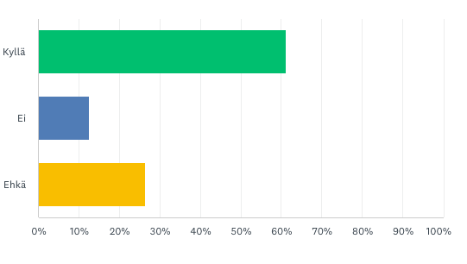
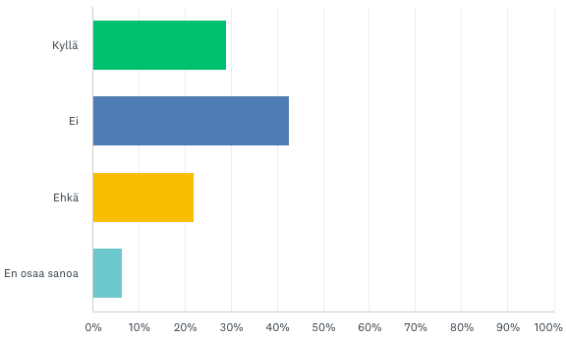
Pohjoinen on jatkossakin hyvä paikka elää ja asua, ja se tulee kansainvälistymään.
Koetko, että Pohjois-Suomi on hyvä paikka elää ja asua tulevaisuudessa? Perustele vastauksesi.
Uskotko, että kotimainen työvoima riittää Pohjois-Suomen talouden kasvattamiseen?

Slide 14
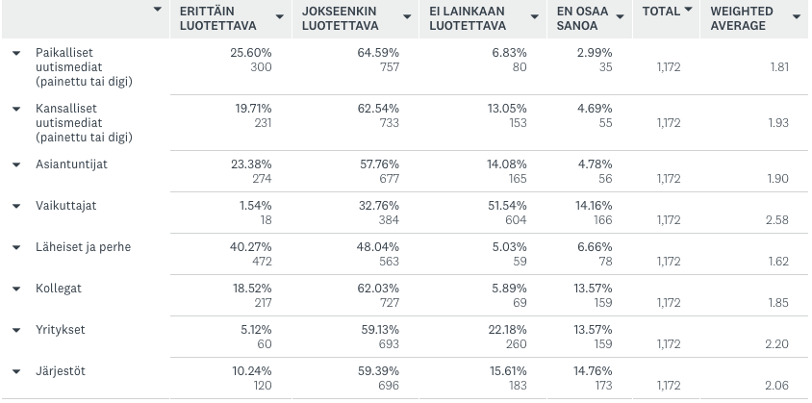
Kuinka luotettavina tiedonlähteinä ajankohtaisista asioista pidät seuraavia toimijoita?

